Slide 1
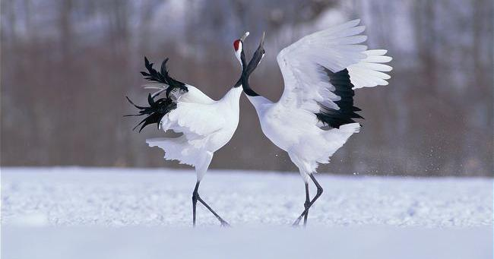
1

Slide 2
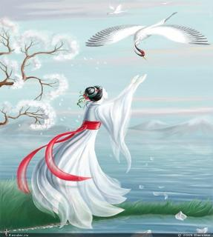
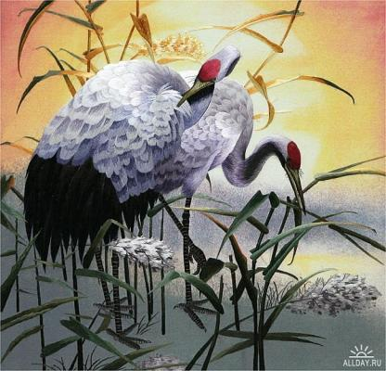
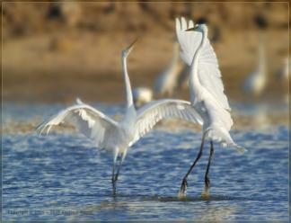
2

Slide 3
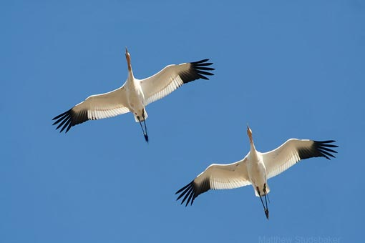
День
Белых журавлей
22 октября
3

Slide 4
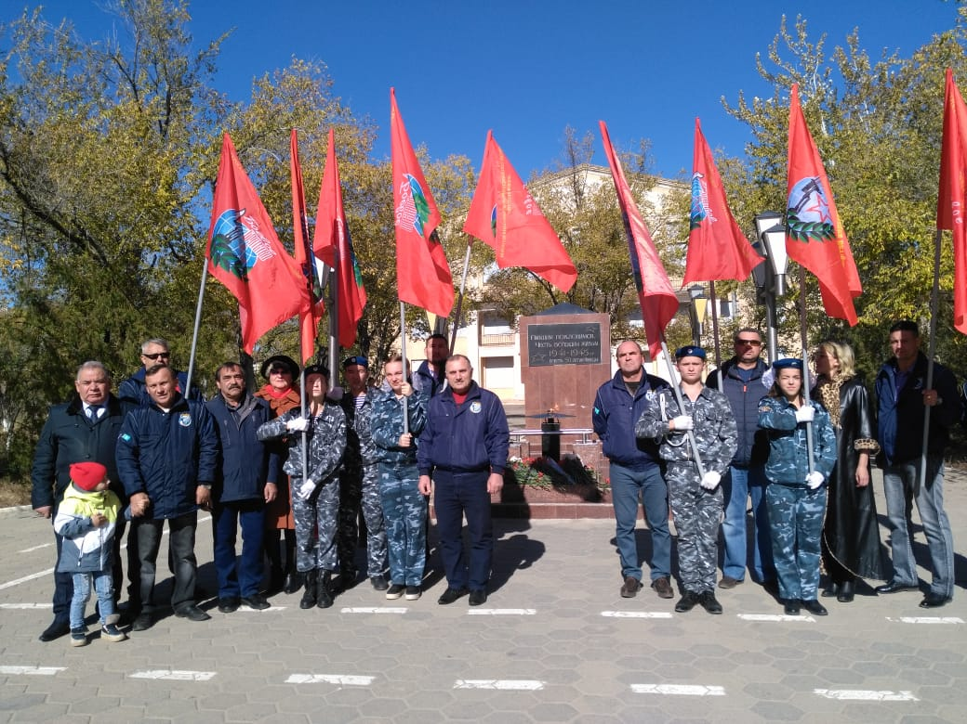

Slide 5
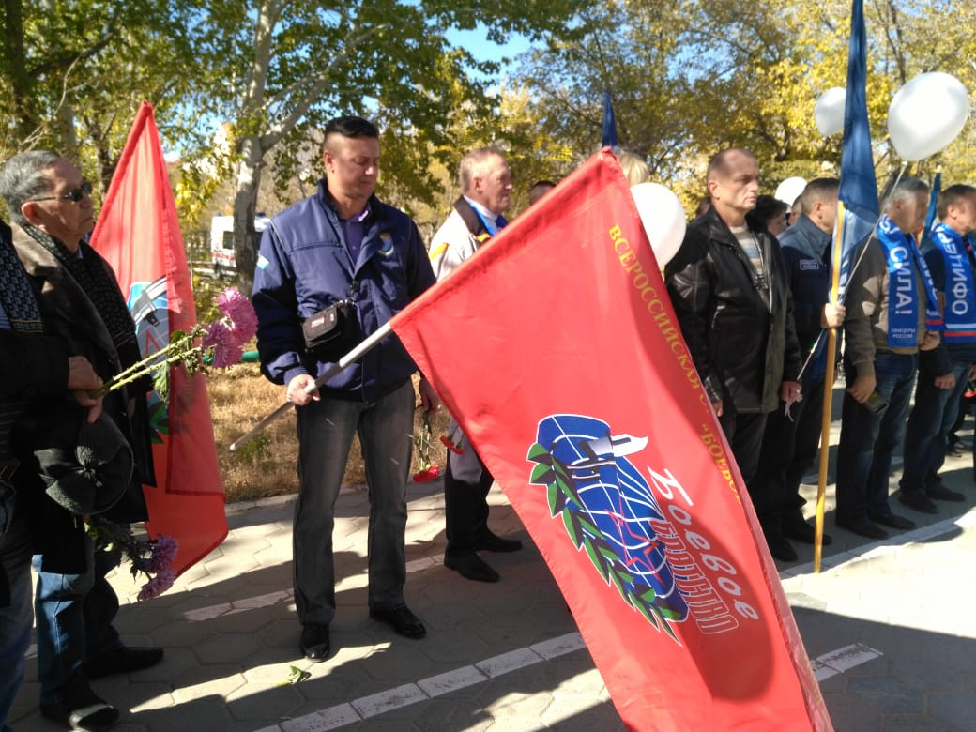

Slide 6
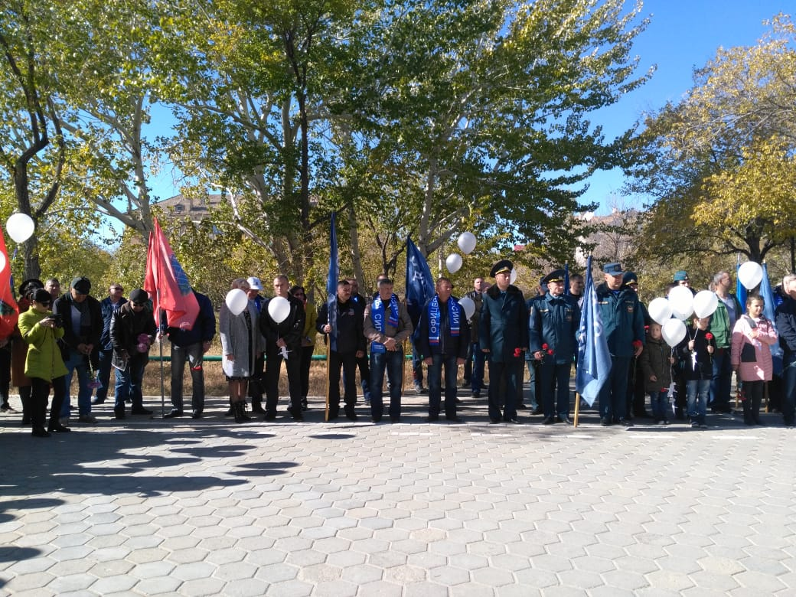

Slide 7
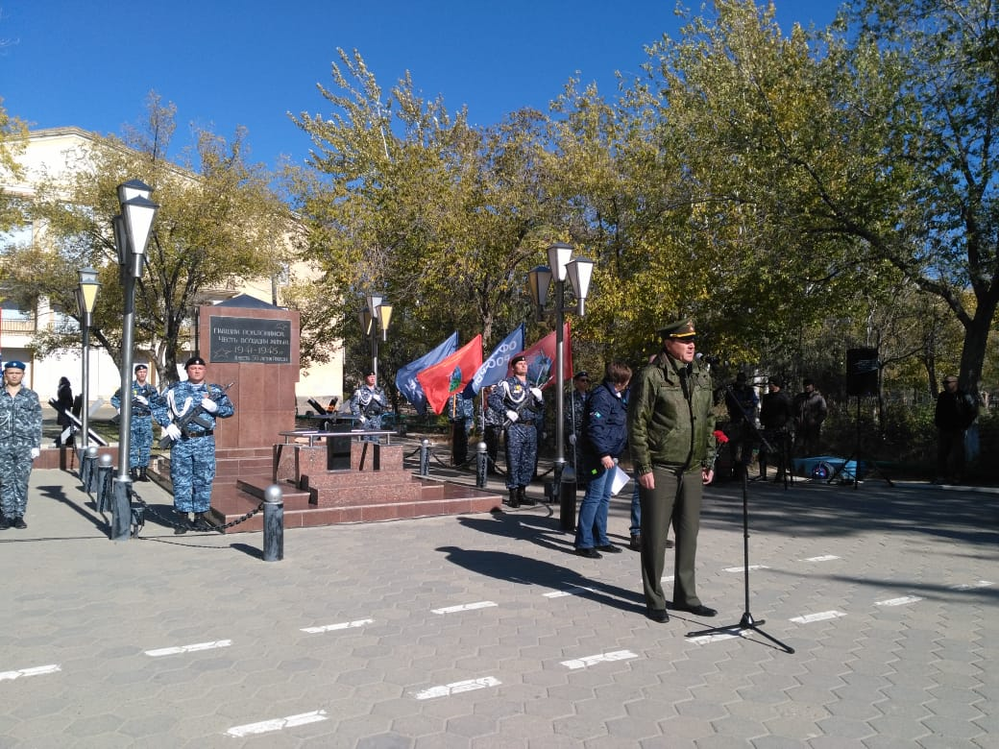

Slide 8
Расул Гамзатов
Дата рождения: 08.09.1923 года Место рождения: село Цада, Россия Дата смерти: 03.11.2003 года Место смерти: Москва, Россия Гражданство: Россия
4

Slide 9
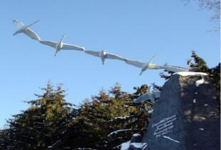
5

Slide 10
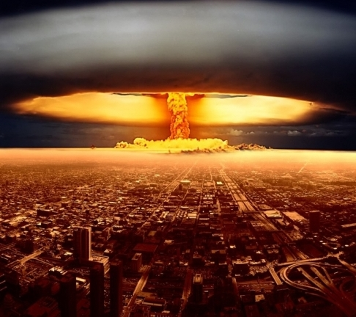
6 августа 1945 г.
6

Slide 11
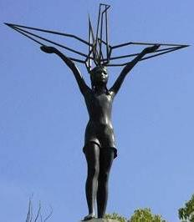
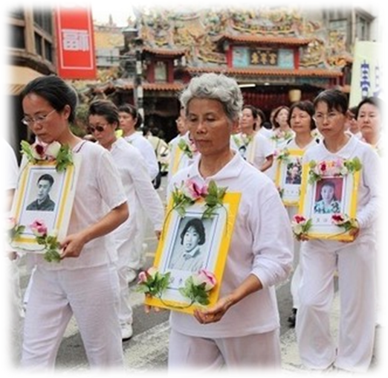
7

Slide 12
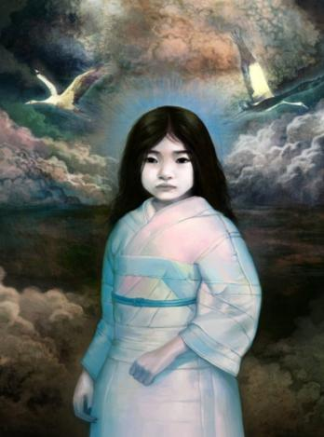
Садако Сасаки
8

Slide 13
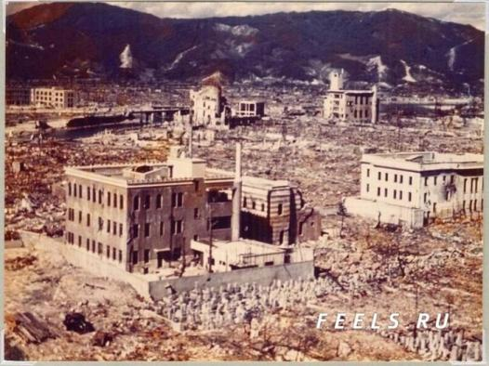
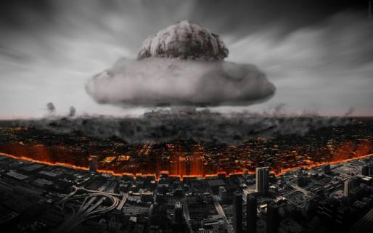
9

Slide 14
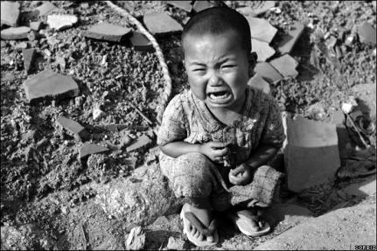
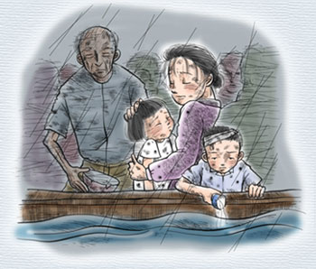
10

Slide 15
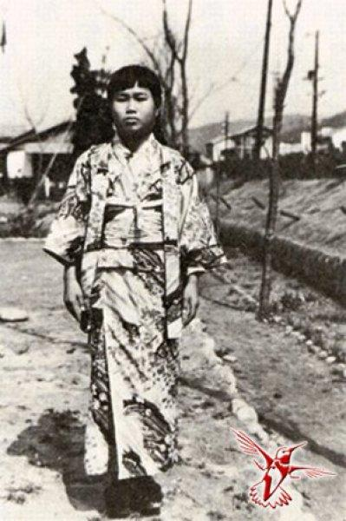
11

Slide 16
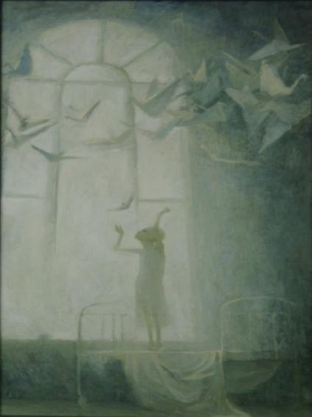
12

Slide 17
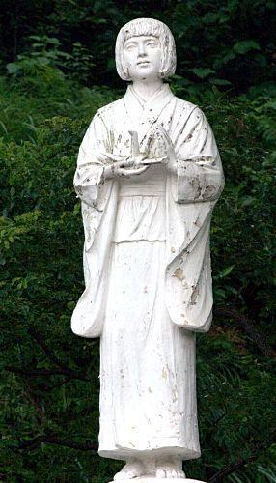
25 октября 1955 года Садако умерла, сделав 644 журавлика...
13

Slide 18
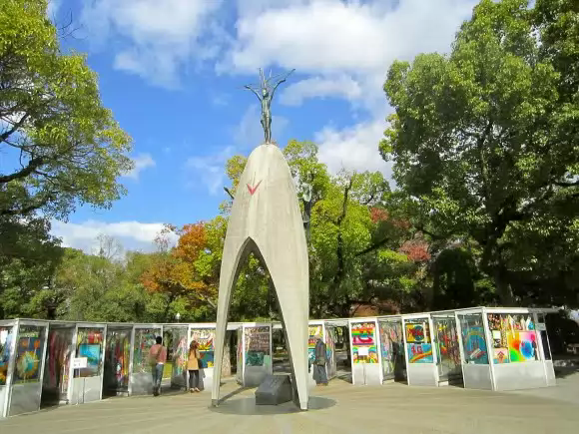
Мемориал Мира в Хиросиме
14

Slide 19
15

Slide 20
16

Slide 21
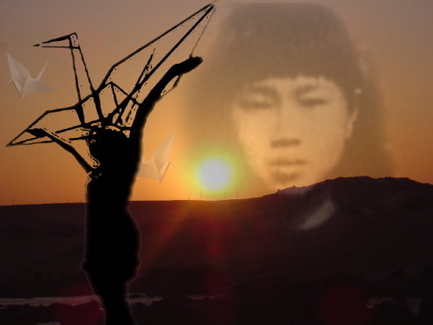
17

Slide 22
«Мне кажется порою, что джигиты, С кровавых не пришедшие полей, В могилах братских не были зарыты, А превратились в белых журавлей…»
«Мне кажется порою, что солдаты,
С кровавых не пришедшие полей, Не в землю нашу полегли когда-то, А превратились в белых журавлей…»
18

Slide 23
18

Slide 24
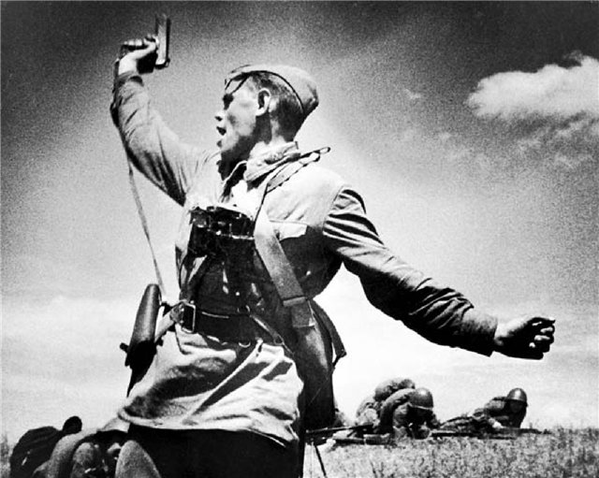
1941-1945 г.г.
19

Slide 25
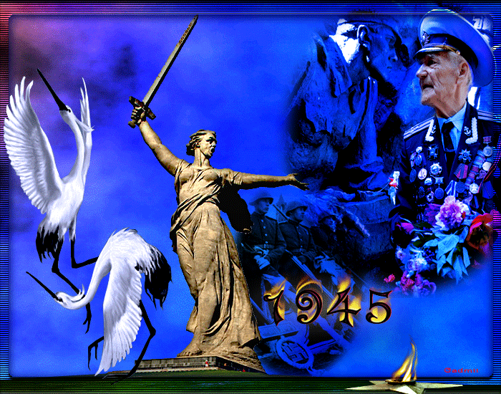
20

Slide 26
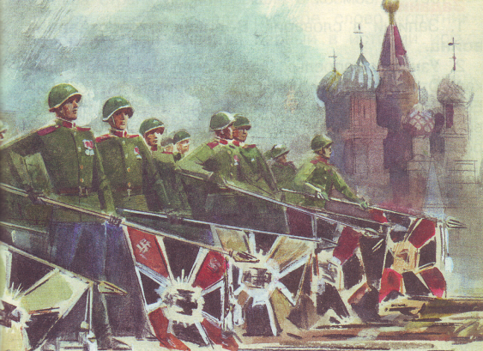
73 года со Дня Победы
9 мая 1945 года
21

Slide 27
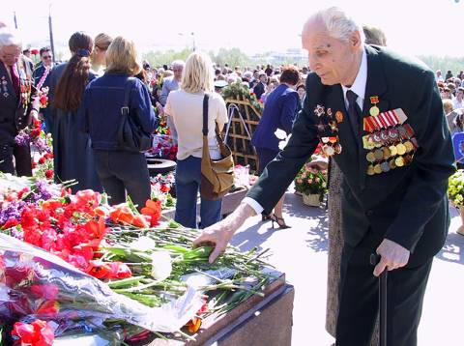
22

Slide 28
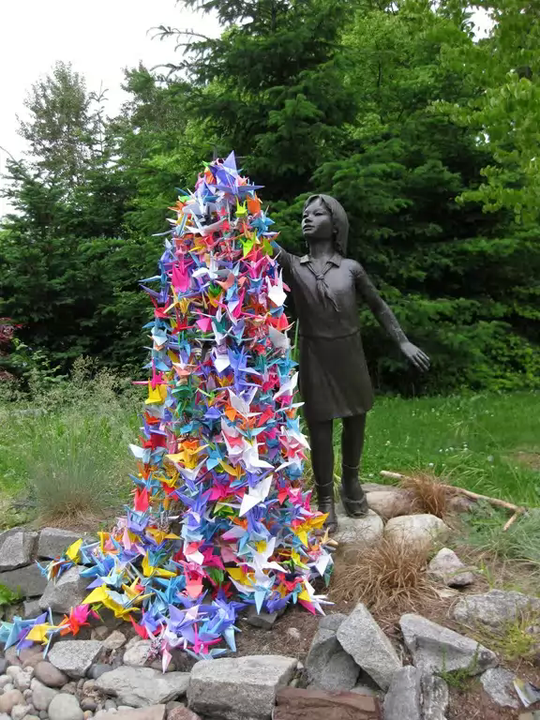
23

Slide 29
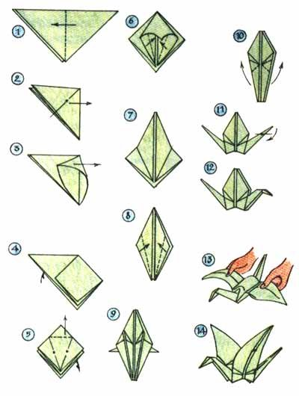
24

Slide 30
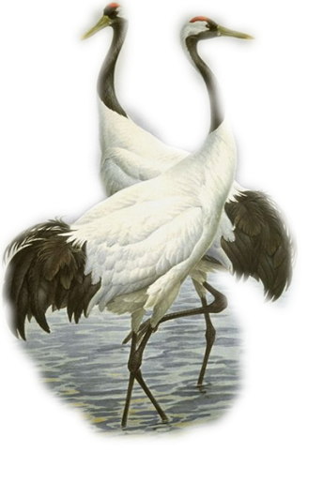
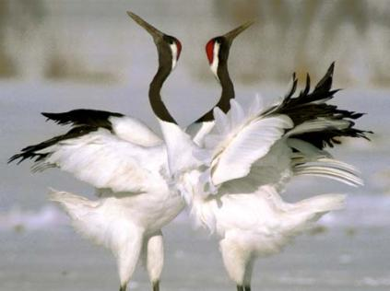
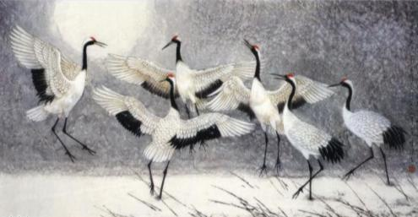
25

Slide 31
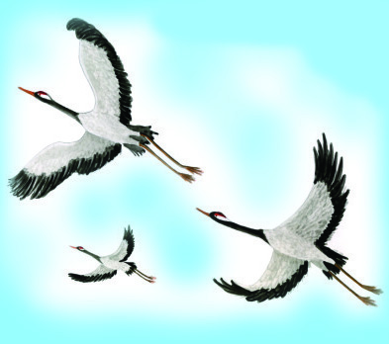
26

Slide 32
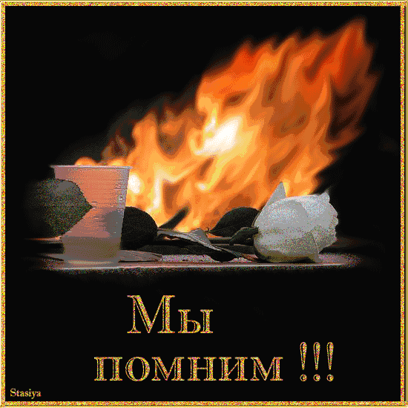
27

Slide 33
Вечная слава героям
Боевые знамена склоните
У священных могил дорогих.
Не забудь же, народ-победитель,
Героинь и героев своих!..
Никогда не забудьте, живые,
Об ушедших друзьях фронтовых,
Пусть не вянут цветы полевые
На холмах друзей боевых.
Знамя Отчизны святое
Будет их сон охранять…
Вечная слава героям,
Воевавшим за Родину-Мать!
28

